Slide 1
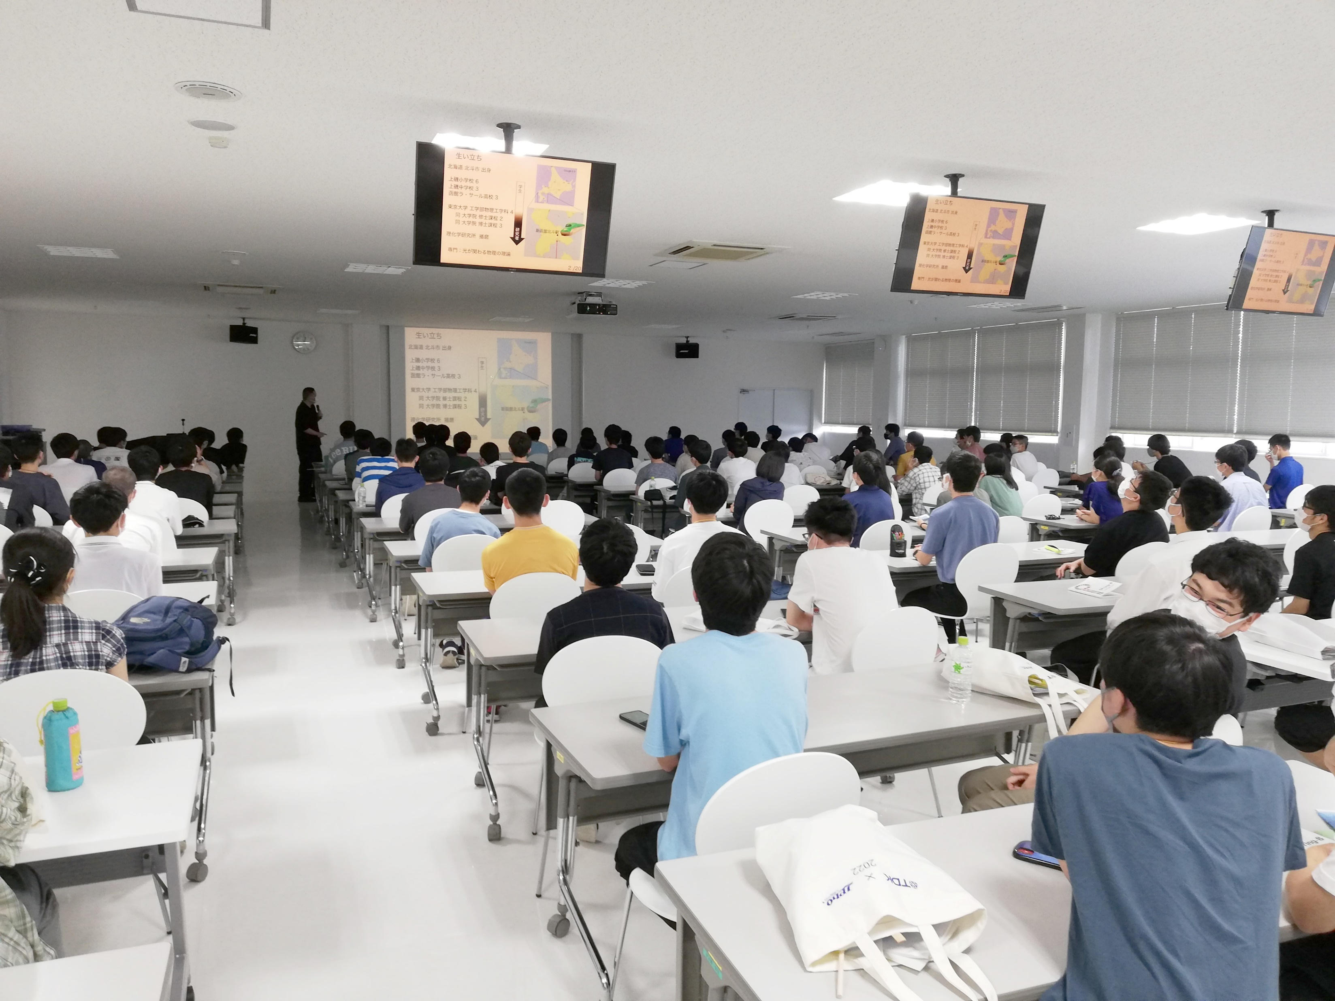
研究者によるプレゼン

Slide 2
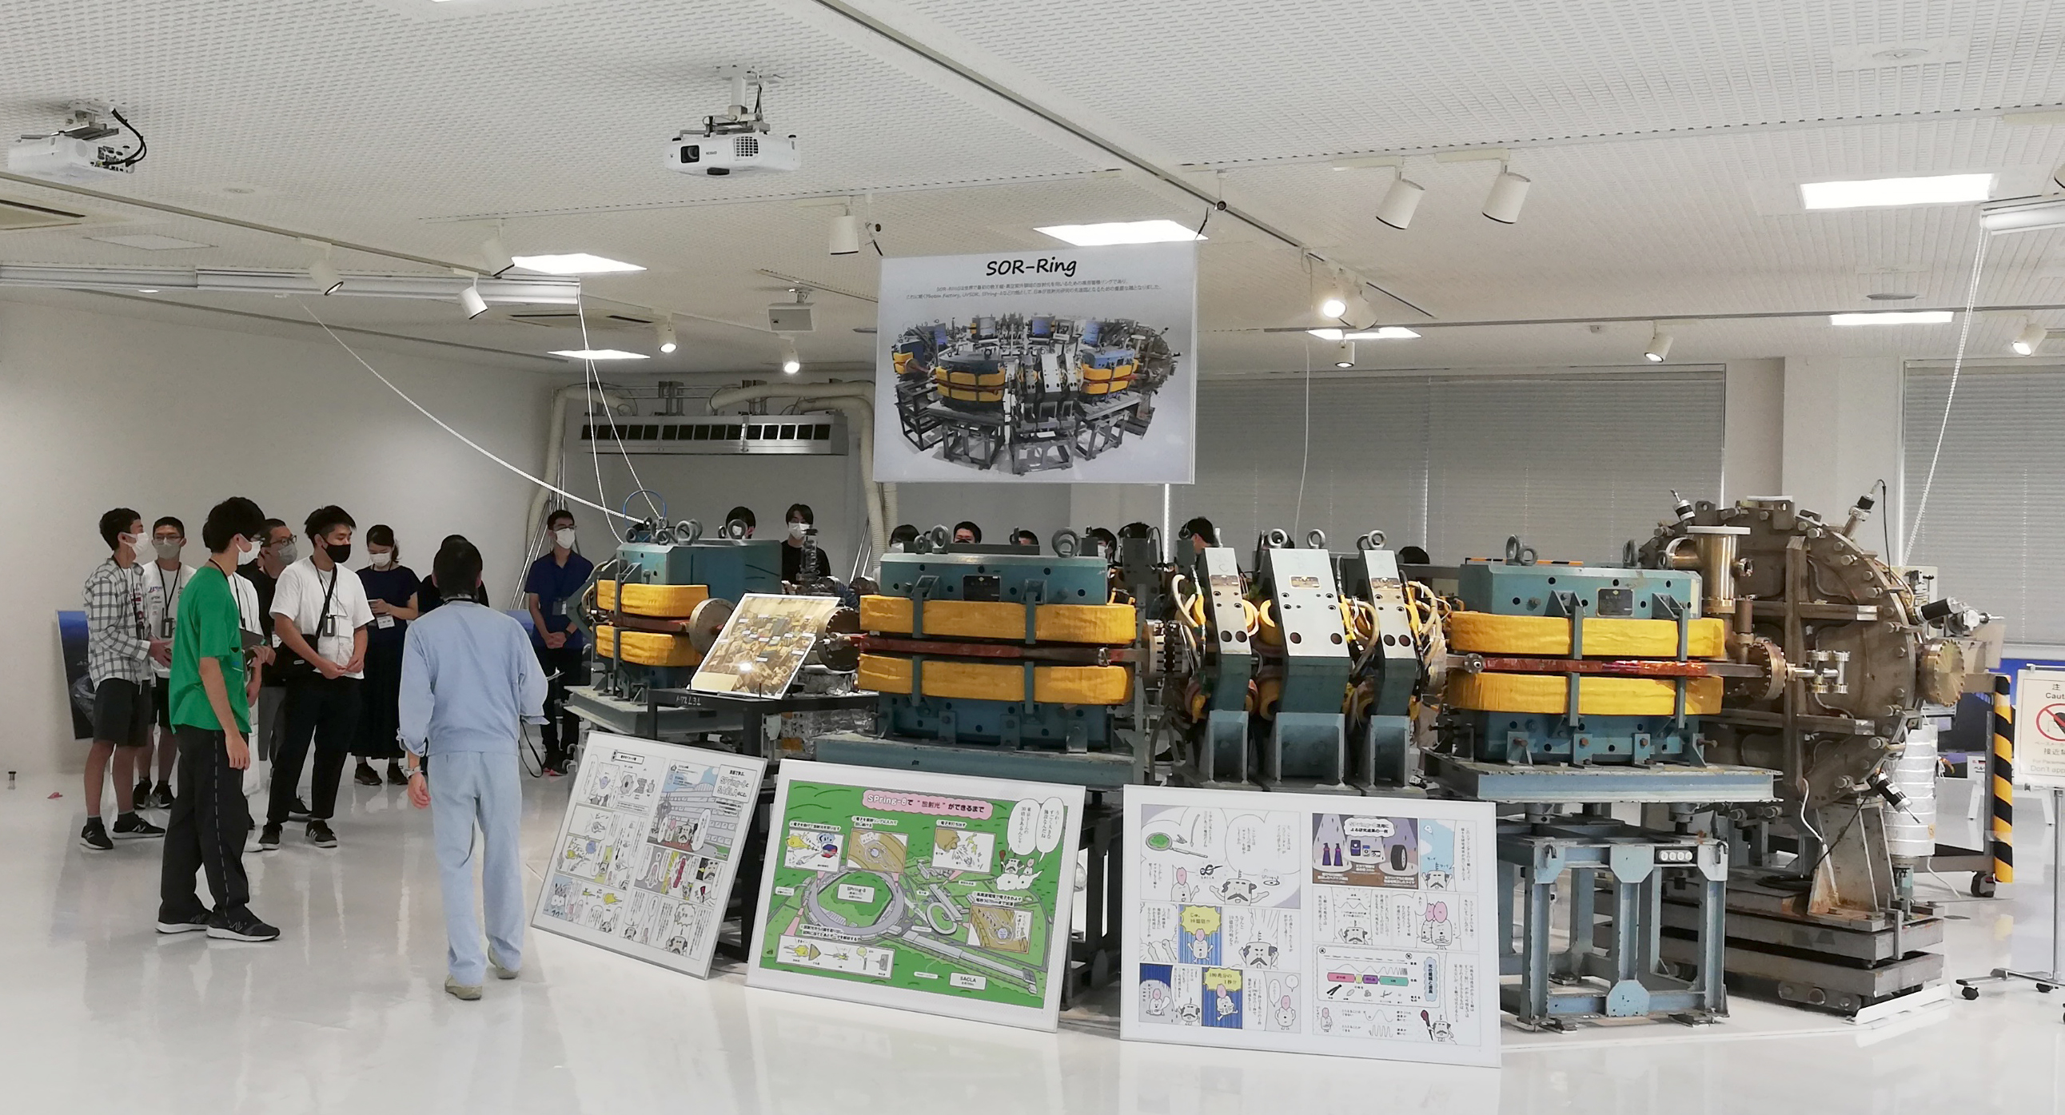
東京大学原子核研究所に設置されていた日本初のシンクロトロン装置 SOR-Ring

Slide 3
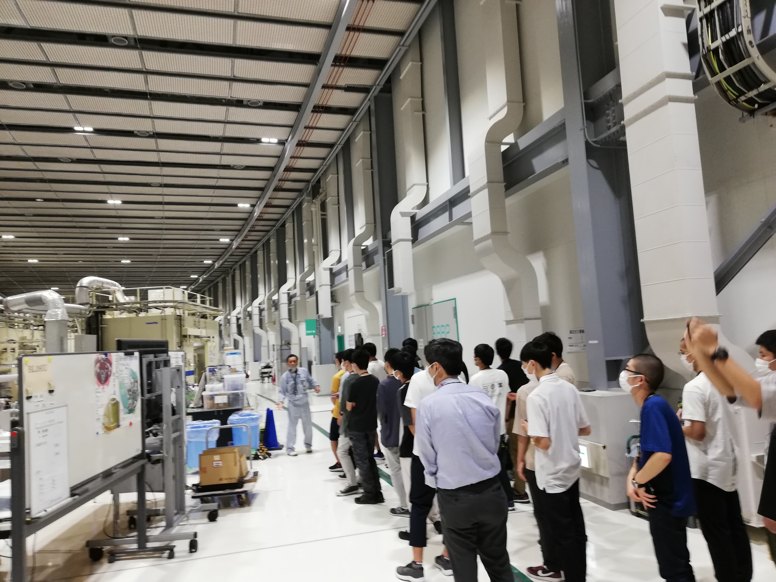
SPring-8のなか

Slide 4
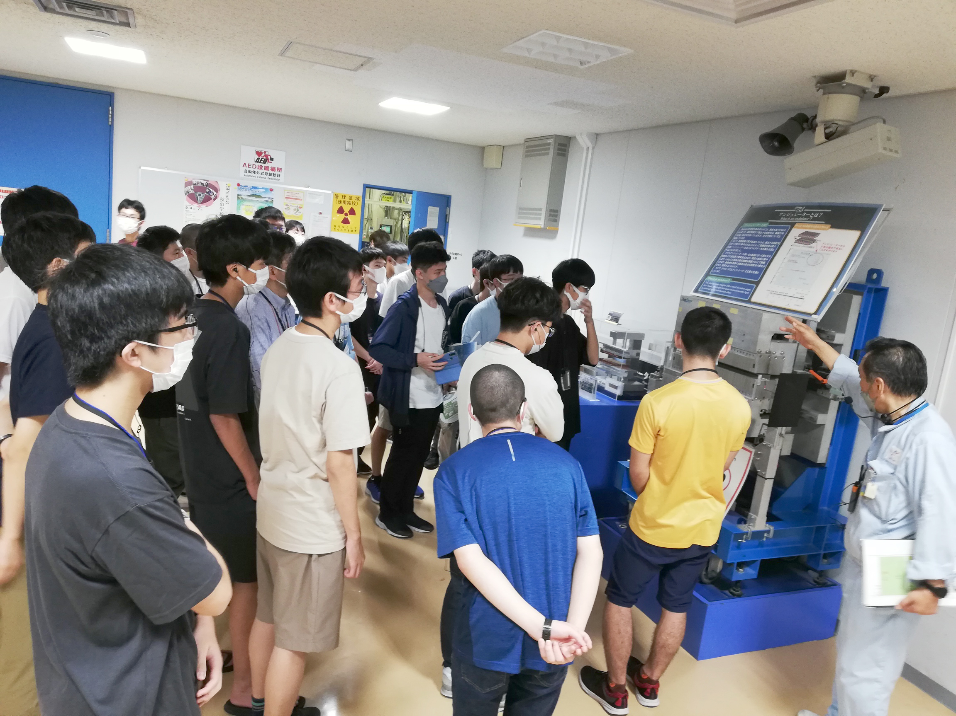

Slide 5
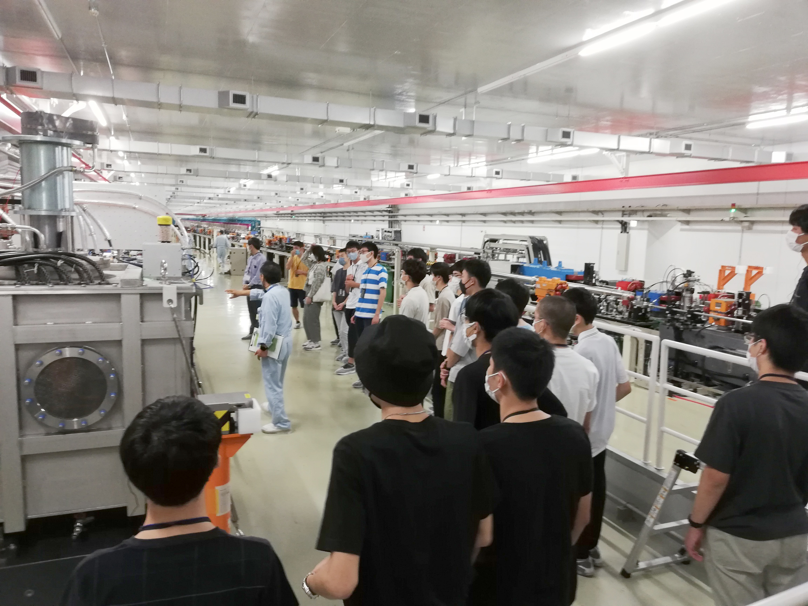
XFELのSACLAのなか

Slide 6
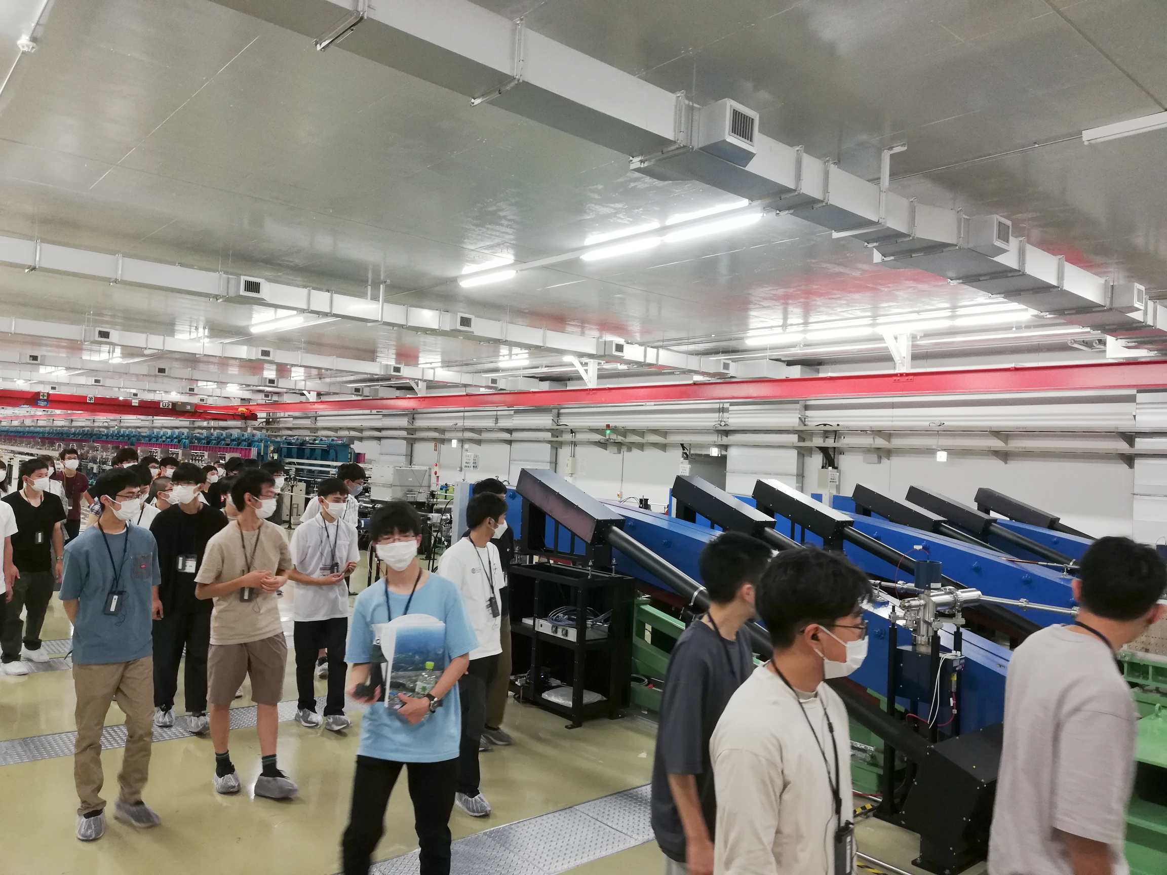
XFELのSACLAの終端部

